Slide 1
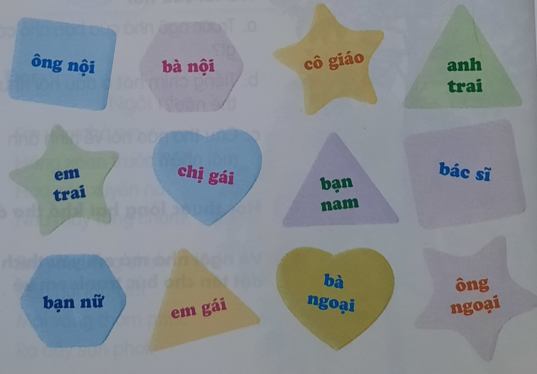
2. Tìm ở dưới đây những từ ngữ chỉ người thân trong gia đình.
1
2
3
5
4
6
7
8

Slide 2
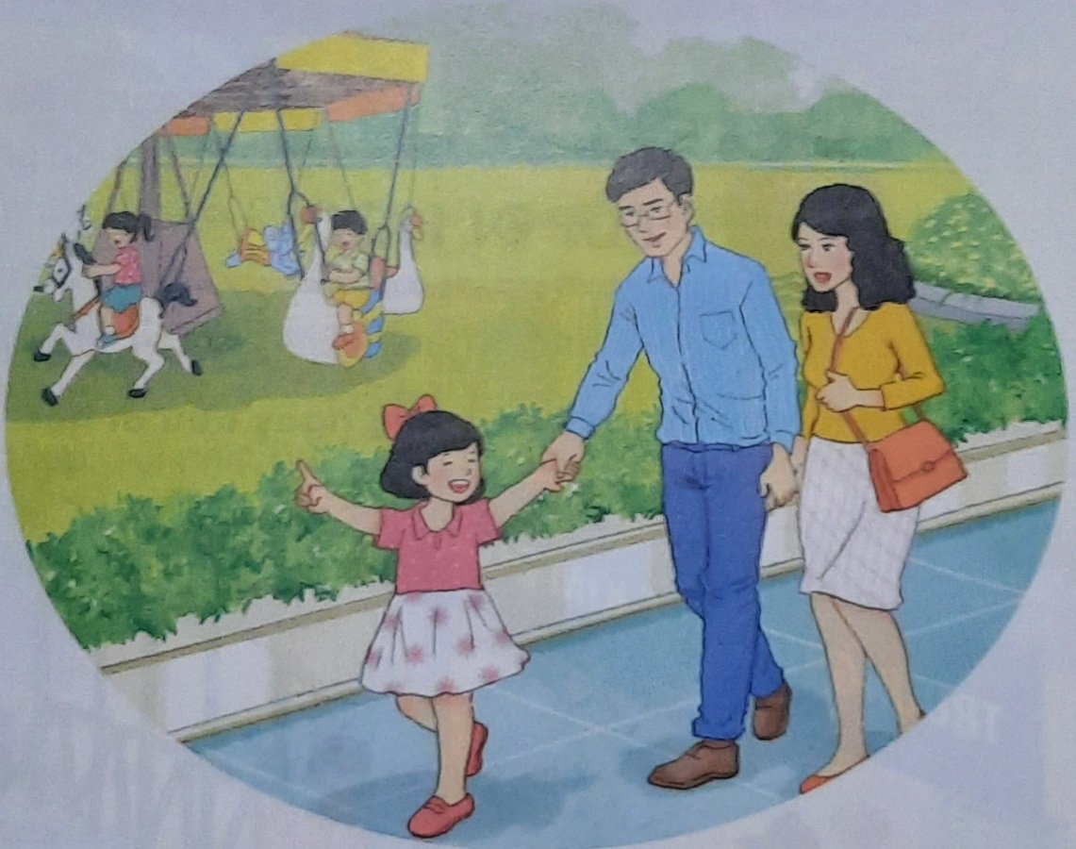
3. Nói về gia đình em

